Slide 1



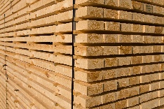
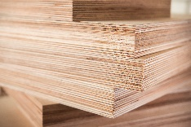
Metsäteollisuuden vienti
Sahatavaran vientiluku sis. saha- ja höylätavaran viennin
LÄHDE: Tulli

Slide 2
Metsäteollisuuden vienti
Sahatavaran vientiluku sis. saha- ja höylätavaran viennin
LÄHDE: Tulli

Slide 3
Metsäteollisuuden tuotanto ja vienti 2023
* Tuotantomäärä on osittain arvioitu
Sahatavaran vientiluku sis. saha- ja höylätavaran viennin
LÄHDE: Metsäteollisuus ry ja Tulli

